Slide 1

大模型推理
大模型推理
ZOMI

Slide 2
本节内容
大模型推理框架
大模型推理加速
架构调度加速
输出采样算法
长序列推理
大模型压缩

Slide 3
01
大模型推理流程

Slide 4
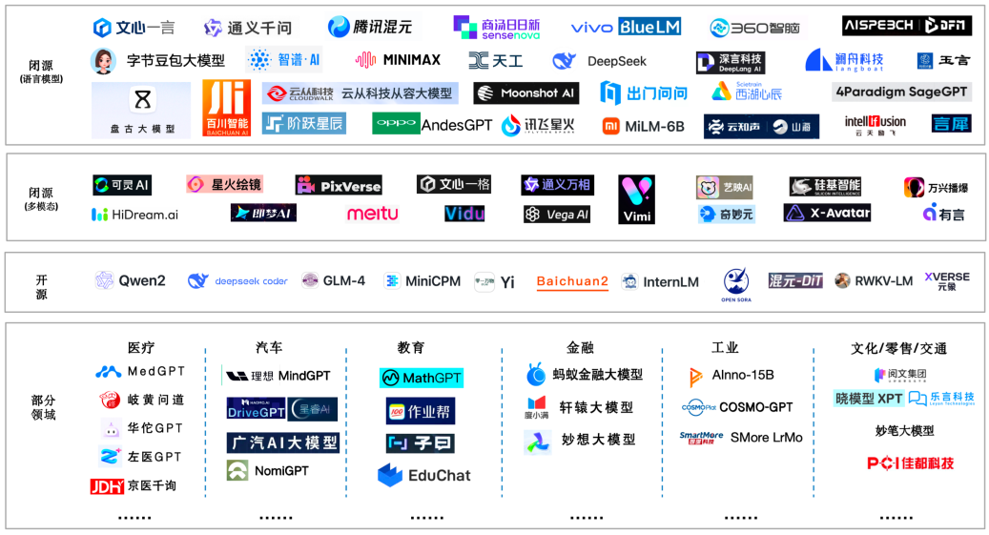
大模型推理需求
新模型不断发布
参数量不断加大
应用爆发式增长

Slide 5
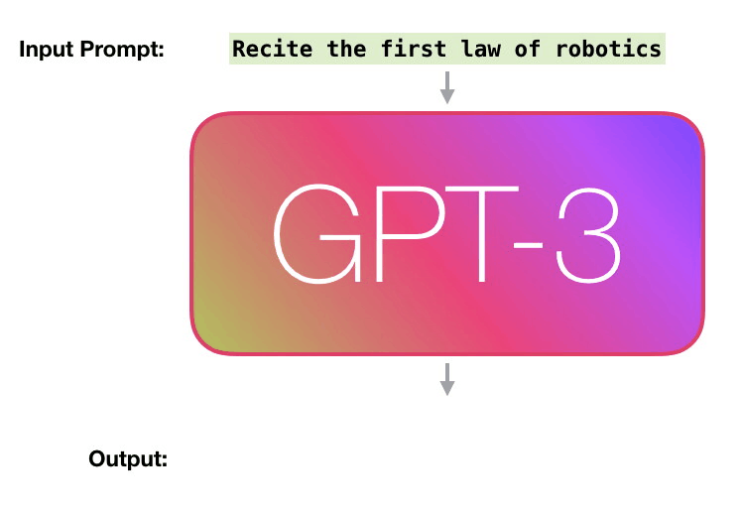
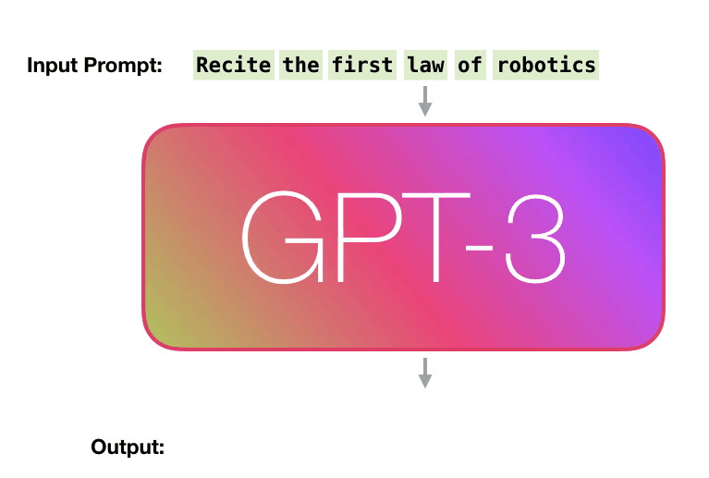
LLM 推理过程

Slide 6
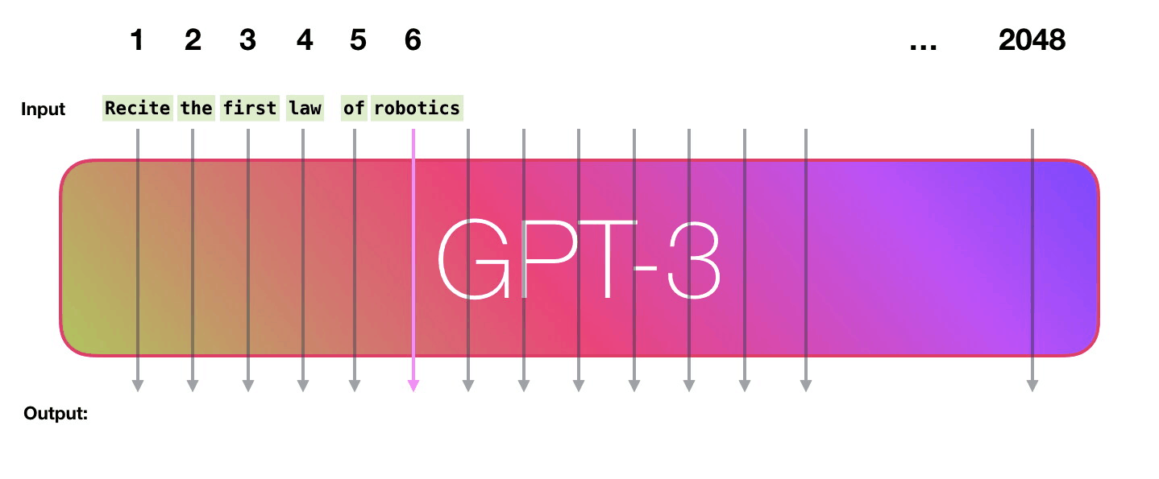
LLM 推理过程

Slide 7
LLM 推理过程
Prefill
Decoding

Slide 8
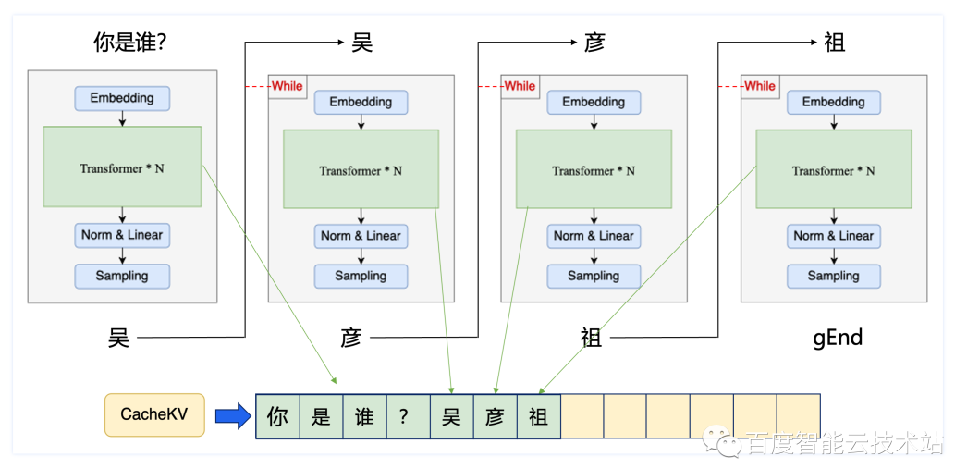
大模型推理自回归解码

Slide 9
LLM 推理过程
Prefill：
根据输入 Tokens 生成第一个输出 Token（A），通过一次 Forward 就可以完成
在 Forward 中，输入 Tokens 间可以并行执行，因此执行效率很高
Decoding：
从生成第一个 Token 后，采用自回归一次生成一个 Token，直到生成 Stop Token 结束
设输出共 N x Token，Decoding 阶段需要执行 N-1 次 Forward，只能串行执行，效率很低
在生成过程中，需要关注 Token 越来越多，计算量也会适当增大

Slide 10
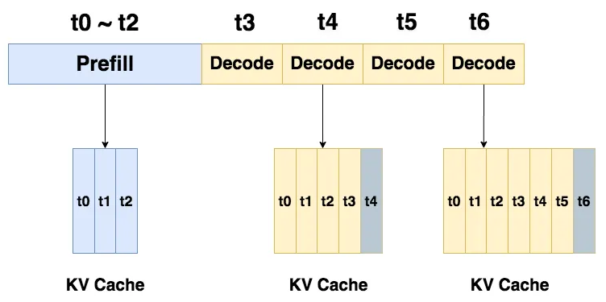
KV Cache

Slide 11
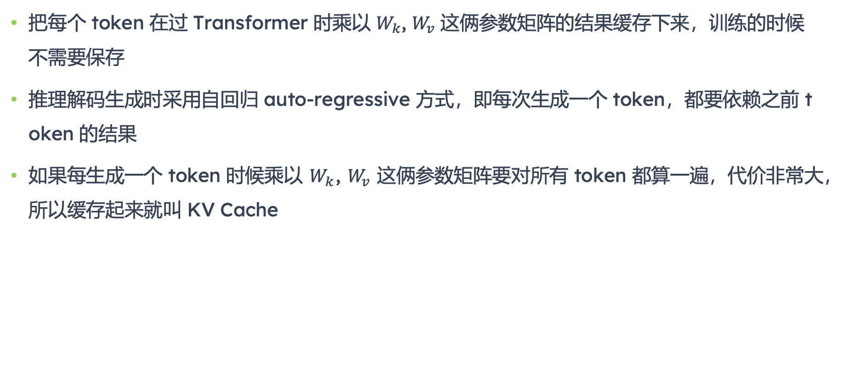
KV Cache
把每个 token 在过 Transformer 时乘以 $W_{k}$, $W_{v}$ 这俩参数矩阵的结果缓存下来，训练的时候不需要保存
推理解码生成时采用自回归 auto-regressive 方式，即每次生成一个 token，都要依赖之前 token 的结果
如果每生成一个 token 时候乘以 $W_{k}$, $W_{v}$ 这俩参数矩阵要对所有 token 都算一遍，代价非常大，所以缓存起来就叫 KV Cache

Slide 12
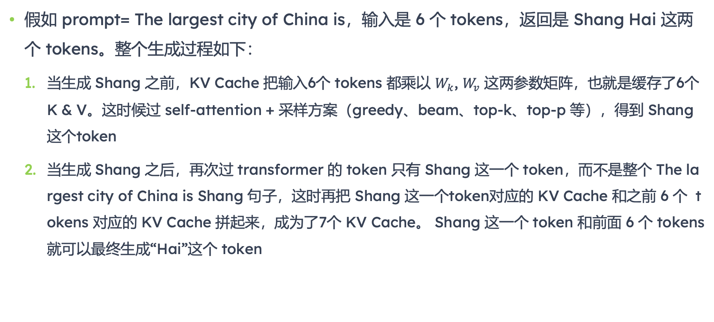
Example
假如 prompt= The largest city of China is，输入是 6 个 tokens，返回是 Shang Hai 这两个 tokens。整个生成过程如下：
当生成 Shang 之前，KV Cache 把输入6个 tokens 都乘以 $W_{k}$, $W_{v}$ 这两参数矩阵，也就是缓存了6个 K & V。这时候过 self-attention + 采样方案（greedy、beam、top-k、top-p 等），得到 Shang 这个token
当生成 Shang 之后，再次过 transformer 的 token 只有 Shang 这一个 token，而不是整个 The largest city of China is Shang 句子，这时再把 Shang 这一个token对应的 KV Cache 和之前 6 个 tokens 对应的 KV Cache 拼起来，成为了7个 KV Cache。 Shang 这一个 token 和前面 6 个 tokens 就可以最终生成“Hai”这个 token

Slide 13
思考
为什么有 KV Cache，没有Q Cache？

Slide 14
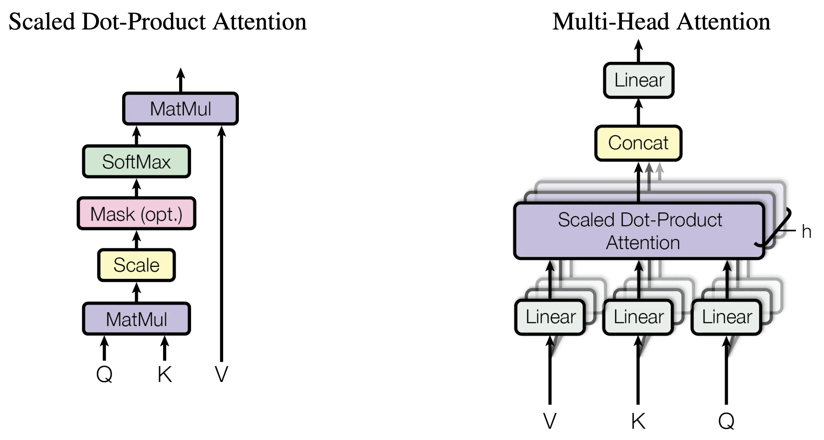
Multi-Head Attention
在 LLM 推理中最关键的就是下图中的 Multi-Head Attention，其主要的计算集中在左图中灰色的 Linear（矩阵乘）和 Scaled Dot-Product Attention 中的 MatMul 矩阵乘法：

Slide 15
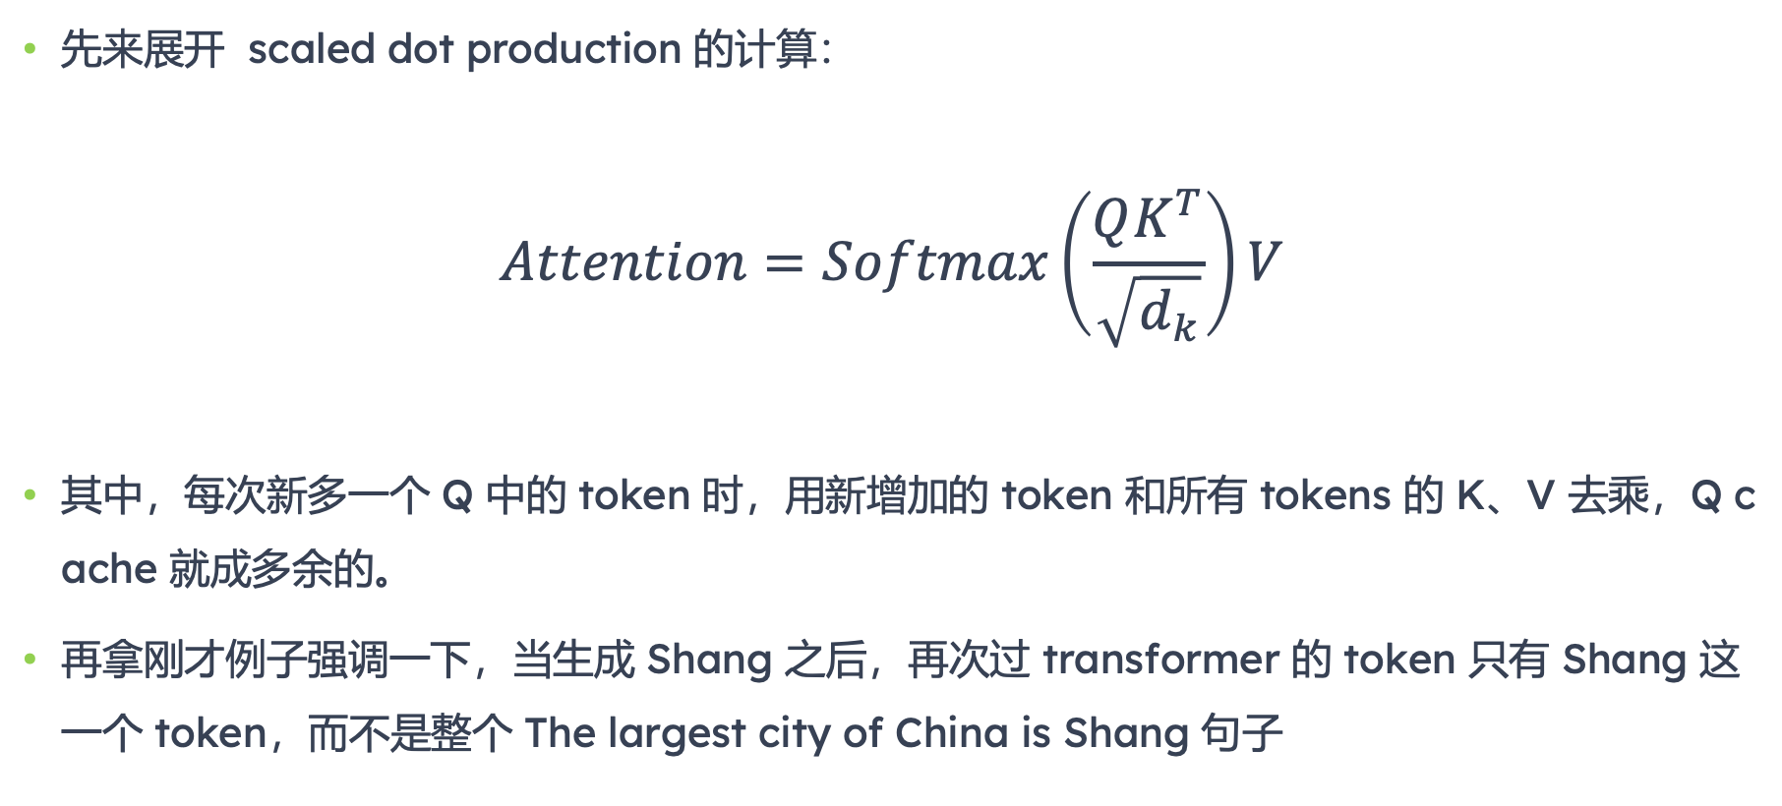
Multi-Head Attention
先来展开 scaled dot production 的计算：
$$Attention=Softmax\left(\frac{QK^{T}}{\sqrt{d_{k}}}\right)V$$
其中，每次新多一个 Q 中的 token 时，用新增加的 token 和所有 tokens 的 K、V 去乘，Q cache 就成多余的。
再拿刚才例子强调一下，当生成 Shang 之后，再次过 transformer 的 token 只有 Shang 这一个 token，而不是整个 The largest city of China is Shang 句子

Slide 16
Question
生成 Shang Token 时，感觉是 The largest city of China is 这 6 个 tokens 的 query 都用了，但是生成 Hai 这个 token 时，只依赖 Shang 这个 token 的 query 嘛？
这个问题其实是没有的，每个 token 的生成都只依赖前一个 Q 和之前所有的 K & V

Slide 17
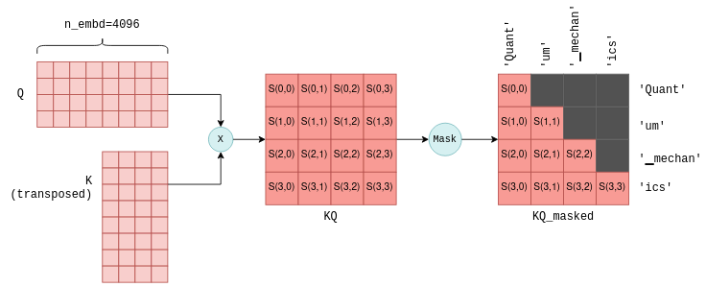
LLM Training
训练的时候 Quant, um, _mechan 下一个 token 在矩阵乘法时对应的是蓝框，被 mask 掉了

Slide 18
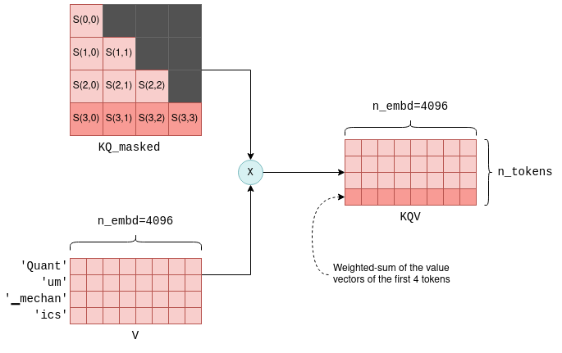
LLM Training
训练的时候 Quant, um, _mechan 下一个 token 在矩阵乘法时对应的是蓝框，被 mask 掉了

Slide 19
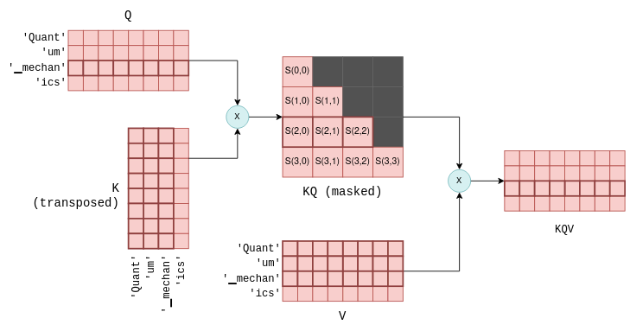
KV Cache
推理时在给定 Quant, um, _mechan，已有序列长 3，矩阵乘法由红框决定，和未来没读到的蓝框 token 没有任何关系。

Slide 20
KV Cache
同时 _mechan 下一 token 只和 _mechan 的 Q 有关，和 Quant, um 的 Q 无关
所以每个 token 生成都依赖前一个 Q 和之前所有 K & V

Slide 21
KV Cache：Prefill
把整段 prompt 输入模型执行 forward 计算。采用 KV cache 技术， Prefill 阶段中会把 prompt 过后得到的保存在 cache k 和 cache v 中。这样后面 token 计算 attention 时，就不需要对前面 token 重复计算，可以节省推理时间

Slide 22
KV Cache：Prefill
假设 prompt 中含有 3 个 token，prefill 阶段结束后，这三个 token 相关的 KV 值都被装进了 cache

Slide 23
KV Cache：Decode
Decode 阶段根据 prompt 的 prefill 结果，一个 token 一个 token 地生成 response
采用 KV cache 每一个 decode 把对应 response token KV 值存入 cache 中，能加速计算
t4 与 cache 中 t0~t3 的 KV 值计算完 attention 后，就把自己的 KV 值也装进 cache 中

Slide 24
KV Cache：Decode
从上述过程中，可以发现 KV cache 推理时特点：
随着 prompt 数量变多和序列变长，KV cache 也变大，对 GPU 显存造成压力
由于输出的序列长度无法预先知道，所以很难提前为 KV cache 量身定制存储空间

Slide 25
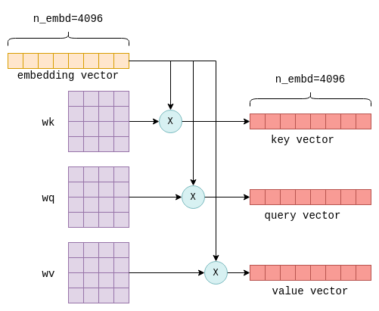
瓶颈分析
训练的过程，大量的矩阵乘，因此整体训练是计算密集型 Computer Bounding

Slide 26
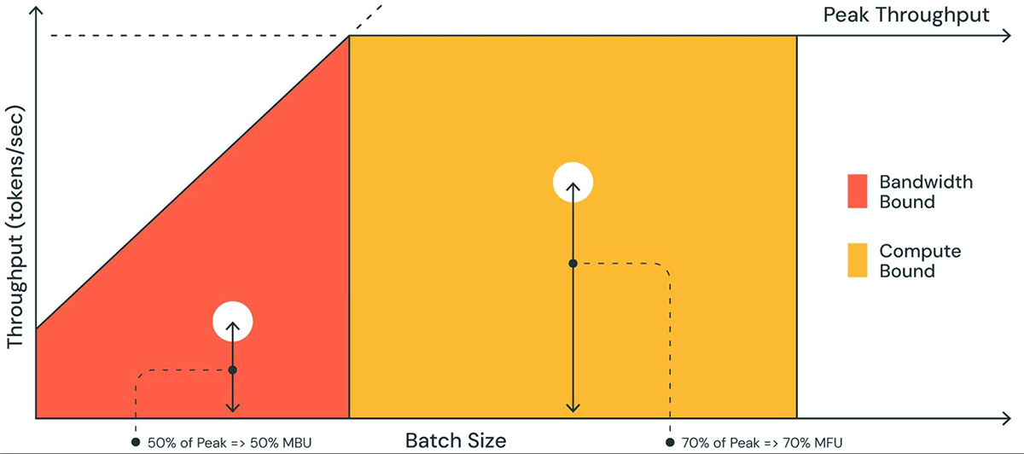
瓶颈分析
LLM 推理 Prefill & Decoding 阶段 Roofline Model 近似如下，其中：
三角 Prefill：设 Batch size=1，Sequence Length 越大计算强度越大，通常属于 Compute Bound
原型 Decoding：Batch size 越大，计算强度越大，理论性能峰值越大，通常属于Memory Bound

Slide 27
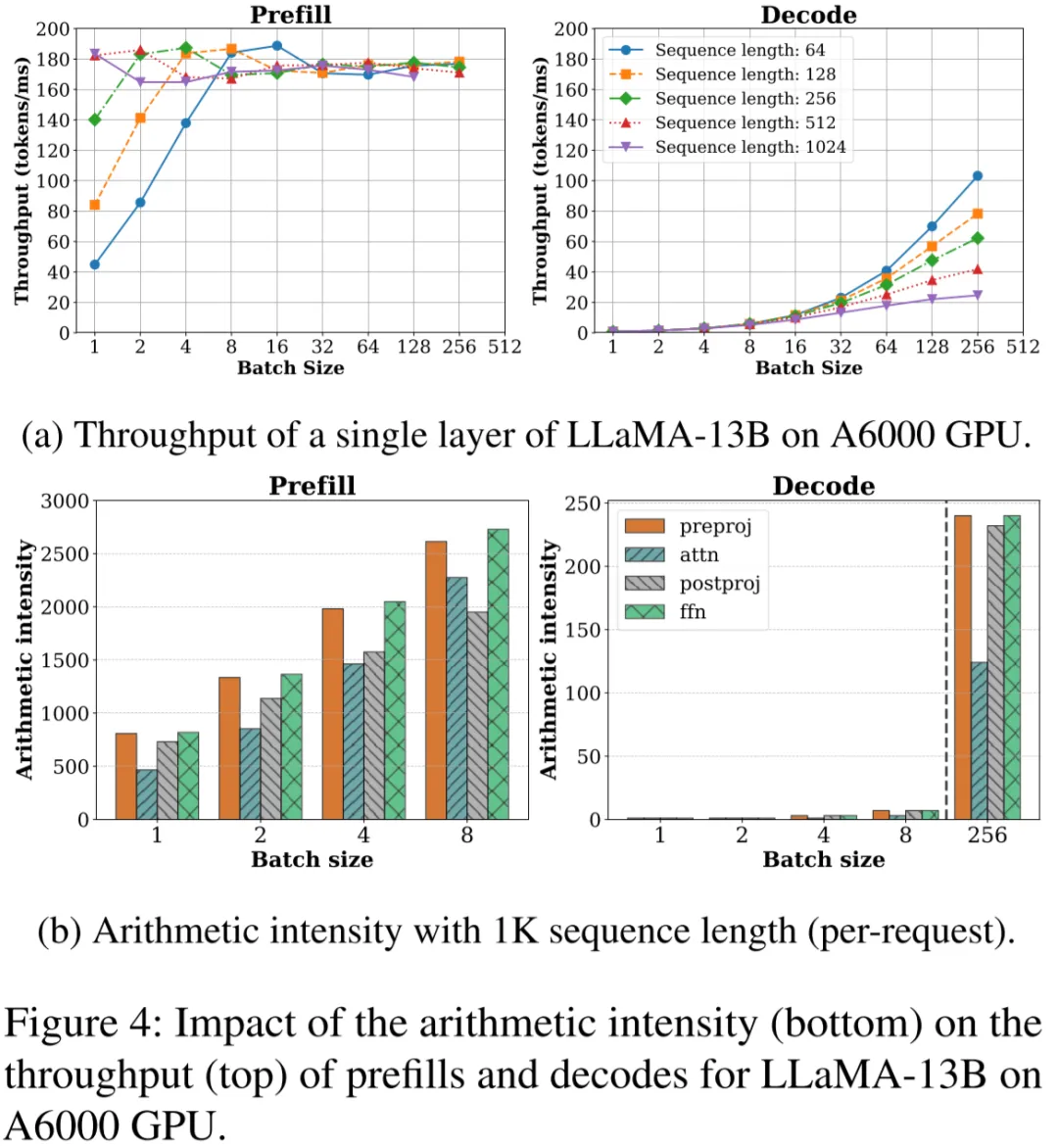
瓶颈分析
Prefill 阶段在比较小 Batch Size 下就可以获得比较大的计算强度，相应的吞吐也很高
Decoding 阶段需要比较大的 Batch Size 才能获得相对高的计算强度及吞吐

Slide 28
瓶颈分析
Prefill 阶段在比较小 Batch Size 下就可以获得比较大的计算强度，相应的吞吐也很高
Decoding 阶段需要比较大的 Batch Size 才能获得相对高的计算强度及吞吐

Slide 29
https://www.omrimallis.com/posts/understanding-how-llm-inference-works-with-llama-cpp/
https://www.databricks.com/blog/llm-inference-performance-engineering-best-practices
SARATHI: Efficient LLM Inference by Piggybacking Decodes with Chunked Prefills

Slide 30
01
大模型推理框架

Slide 31
LLM 推理框架
开源大模型推理引擎从 2024 年由 “非常粗糙，但是能用” 阶段迈入到了 “好用，稍微有那么点粗糙” 的阶段，正在快速发展

Slide 32
Question
为什么说从长远的一个视角看如今的开源引擎实际上都还是比较粗糙？
社区充满活力，快速探索中
LLM 新技术更新太快，推理引擎承受太多
AI 推理引擎要支持日新月异新模型和新硬件
可能涉模型结构、计算策略、调度策略、存储策略、硬件加速等

Slide 33




主流推理引擎现状
sglang
TGI
LLMDeploy
VLLM

Slide 34

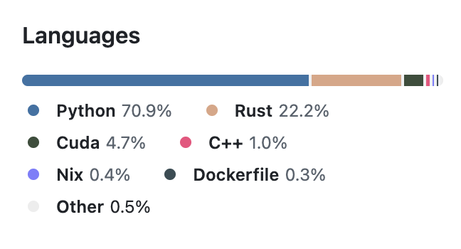
TGI
https://github.com/huggingface/text-generation-inference

Slide 35
TGI
tgi 宣称使用 pagedattn，吞吐性能一般，预分配显存时浪费严重 ，batch_size 无法增长
tgi 的 cpu 和 gpu 调度串行模型，导致 cpu 调度计算时候 gpu 闲置，导致吞吐性能变差
tgi 使用 rust 来实现调度逻辑，导致广大 python 开发者效果无法快速上手
开发人员投入不够，版本更新太慢，大模型推理新功能上线慢

Slide 36
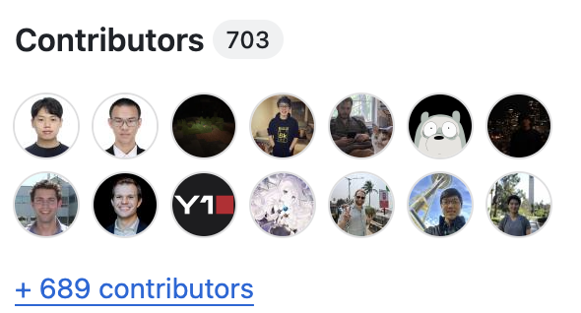
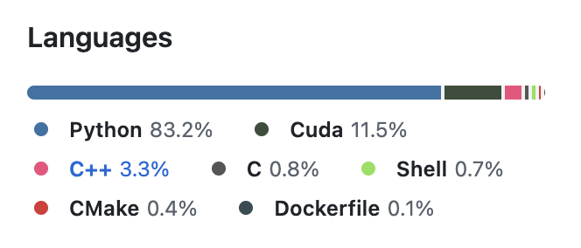
VLLM
https://github.com/vllm-project/vllm

Slide 37
VLLM
原本只作为 pagedattn 开源实现，但发展到今天已经成为 llm 推理引擎的标杆了
优势：
UCB，有着大量且稳定的开发者，作者基本为在读博士生，github 上 Contributors 最多，vllm 开发人员投入最高。因此 vllm 对模型支持和硬件支持都是最完善，以及各种功能也往往是最齐全的
社区活跃度最高，github 上 issue 和 pr 都很多。大量 paper 都是以 vllm 作为 baseline 来开发 demo，因此各种新技术的引入 vllm 是具有更大优势的
基础的各种优化以及进阶的权重量化、kv压缩、speculate decode、chunked prefill、promot cache、constrainted decoding等功能都是完备的

Slide 38
VLLM
原本只作为 pagedattn 开源实现，但发展到今天已经成为 llm 推理引擎的标杆了
缺点：
v0.6.0 前 vllm 中 cpu 和 gpu 调度串行，导致 cpu 计算时候 gpu 闲置，让吞吐变差
合入功能太多，vllm 高负载下 gpu 利用率甚至会降低到50%左右~
代码臃肿复杂，导致定制性的二次开发变得非常困难

Slide 39

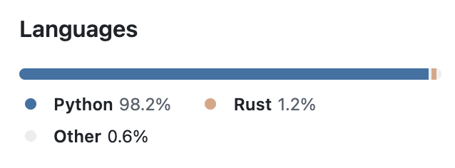
sglang
https://github.com/sgl-project/sglang

Slide 40
sglang
借鉴 lightllm 推理引擎，优势：
sglang 吞吐性能最优，通过多进程 zmp 传输中间数据来 cover 掉 cpu 开销，高负载下 gpu 利用率可以到80%以上
sglang 代码可拓展性很高，主流功能都有支持的情况下，代码比 vllm 清晰简单很多，对于二次开发来说是很重要的
sglang 开源维护者积极地回复 issue。而且开发节奏快，有些功能还不太完善地方下一个版本基本马上就更新了

Slide 41

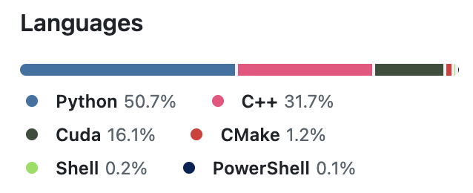
lmdepoloy
https://github.com/InternLM/lmdeploy

Slide 42
lmdepoloy
上海人工智能实验室团队开发，优势：
相比 vllm 和 sglang 的 python 实现，lmdeploy 调度和执行 runtime 代码使用了 C++ 实现
cpu 调度策略优，高负载下 gpu 利用率稳定在 95%
对多模态模型支持很好，支持大量的多模态模型
对国内GPU厂商的硬件支持较好

Slide 43
lmdepoloy
开发人员太少，功能比 vllm 和 sglang 来说还是少了挺多重要的功能
纯 python 实现 LLM 推理引擎够用，推理引擎引入 C++ 和 rust 是否利大于弊不好说
AI 场景 python 开发效率比其他语言优势大太多

Slide 44
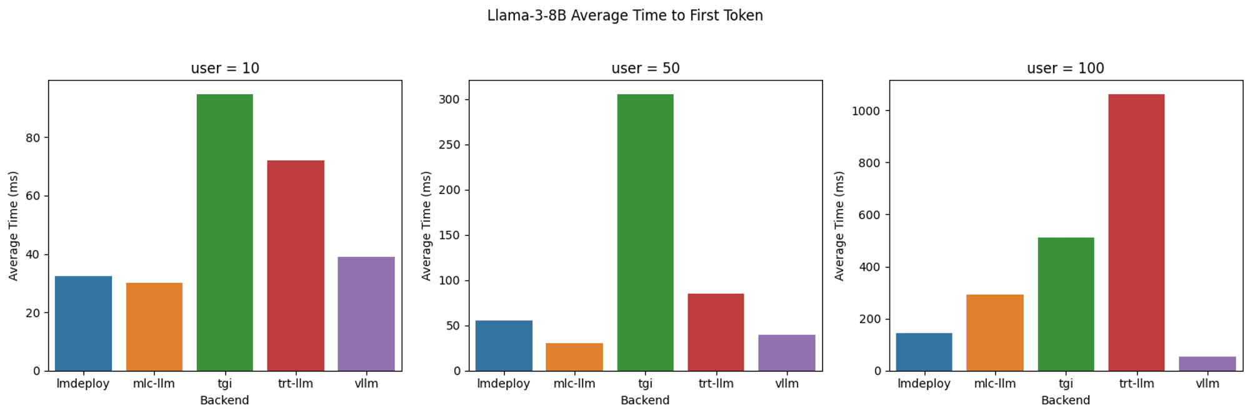
性能分析
Llama 3 8B: Time to First Token (TTFT) of Different Backends

Slide 45
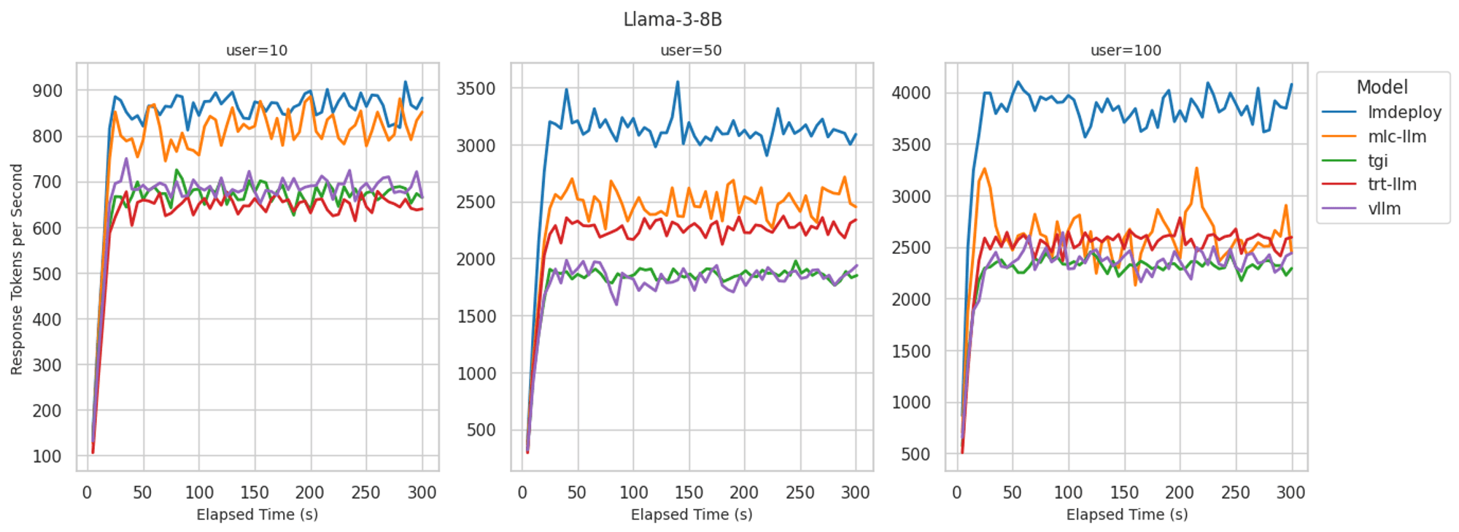
性能分析
Llama 3 8B: Token Generation Rate of Different Backends

Slide 46
性能分析
Llama 3 70B Q4: Time to First Token (TTFT) of Different Backends

Slide 47
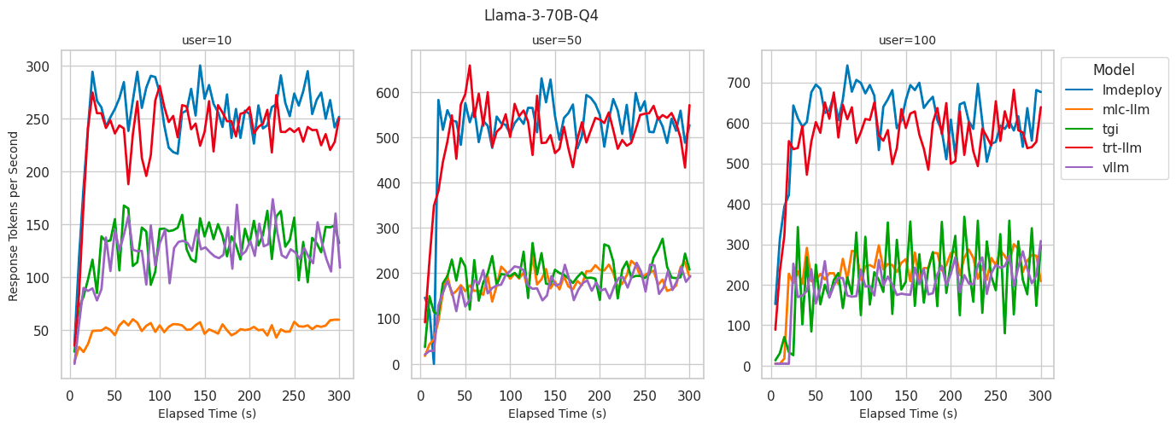
性能分析
Llama 3 70B Q4: Token Generate Rate of Different Backends

Slide 48
LLM 推理引擎分析
 | LMDeploy | TensorRT-LLM | vLLM | MLC-LLM | TGI
Quantization | Supports 4-bit AWQ, 8-bit quantization, and 4-bit KV quantization. | Supports quantization via modelopt, and note that quantized data types are not implemented for all the models. | Users need to quantize models with AutoAWQ or find pre-quantized models on HF. Performance is under-optimized. | Supports 3-bit and 4-bit group quantization. AWQ quantization support is still experimental. | Supports AWQ, GPTQ, and bits-and-bytes quantization.
Models | About 20 models supported by TurboMind engine. | 30+ models supported | 30+ models supported | 20+ models supported | 20+ models supported
Hardware | Only optimized for Nvidia CUDA | Only supports Nvidia CUDA | Nvidia CUDA, AMD ROCm, AWS Neuron, CPU | Nvidia CUDA, AMD ROCm, Metal, Android, IOS, WebGPU | Nvidia CUDA, AMD ROCm, Intel Gaudi, AWS Inferentia

Slide 49
Question
这么多 LLM 推理引擎应该怎么选？
不具备二次开发能力，想要快速部署开箱即用，vllm 是最好选择
国内 GPU 厂商硬件或者是部署多模态模型，lmdeploy 是不错选择
对性能有极致追求，团队具备很强二次开发能力，sglang 最好选择

Slide 50
01
大模型推理框架

Slide 51
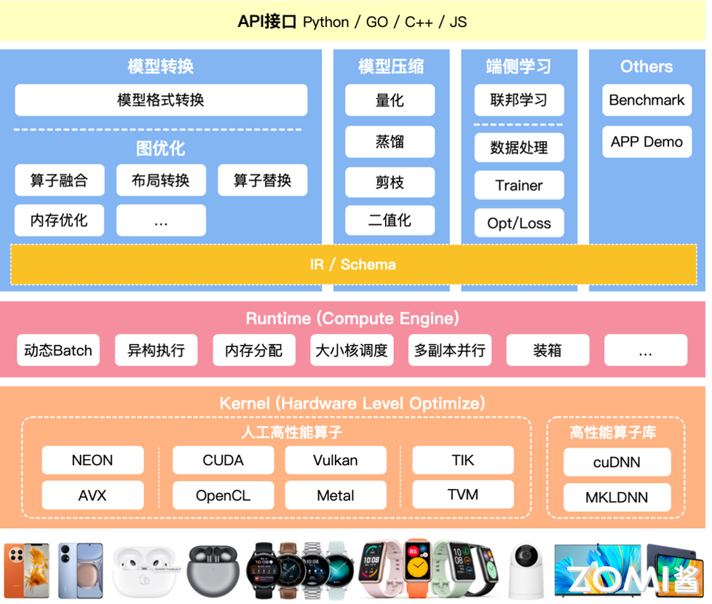
传统推理引擎

Slide 52
LLLM 推理引擎&服务化

Slide 53
VLLM
https://github.com/vllm-project/vllm

Slide 54
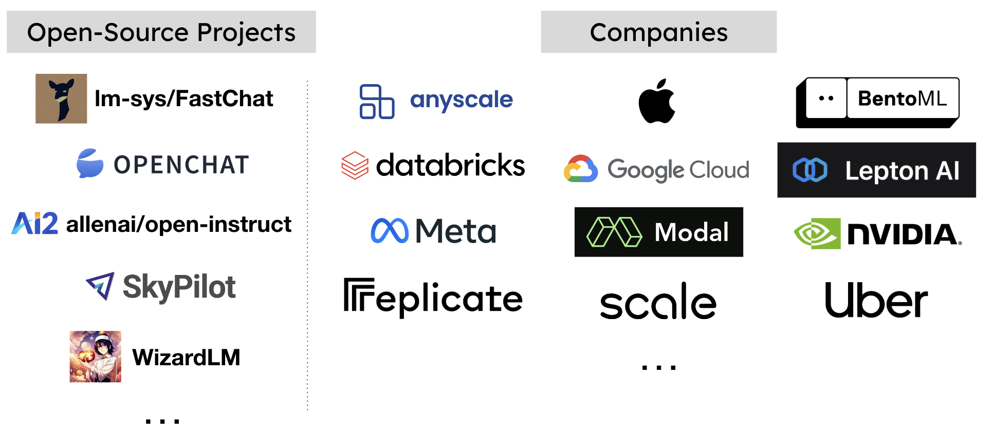
vLLM Adopters

Slide 55
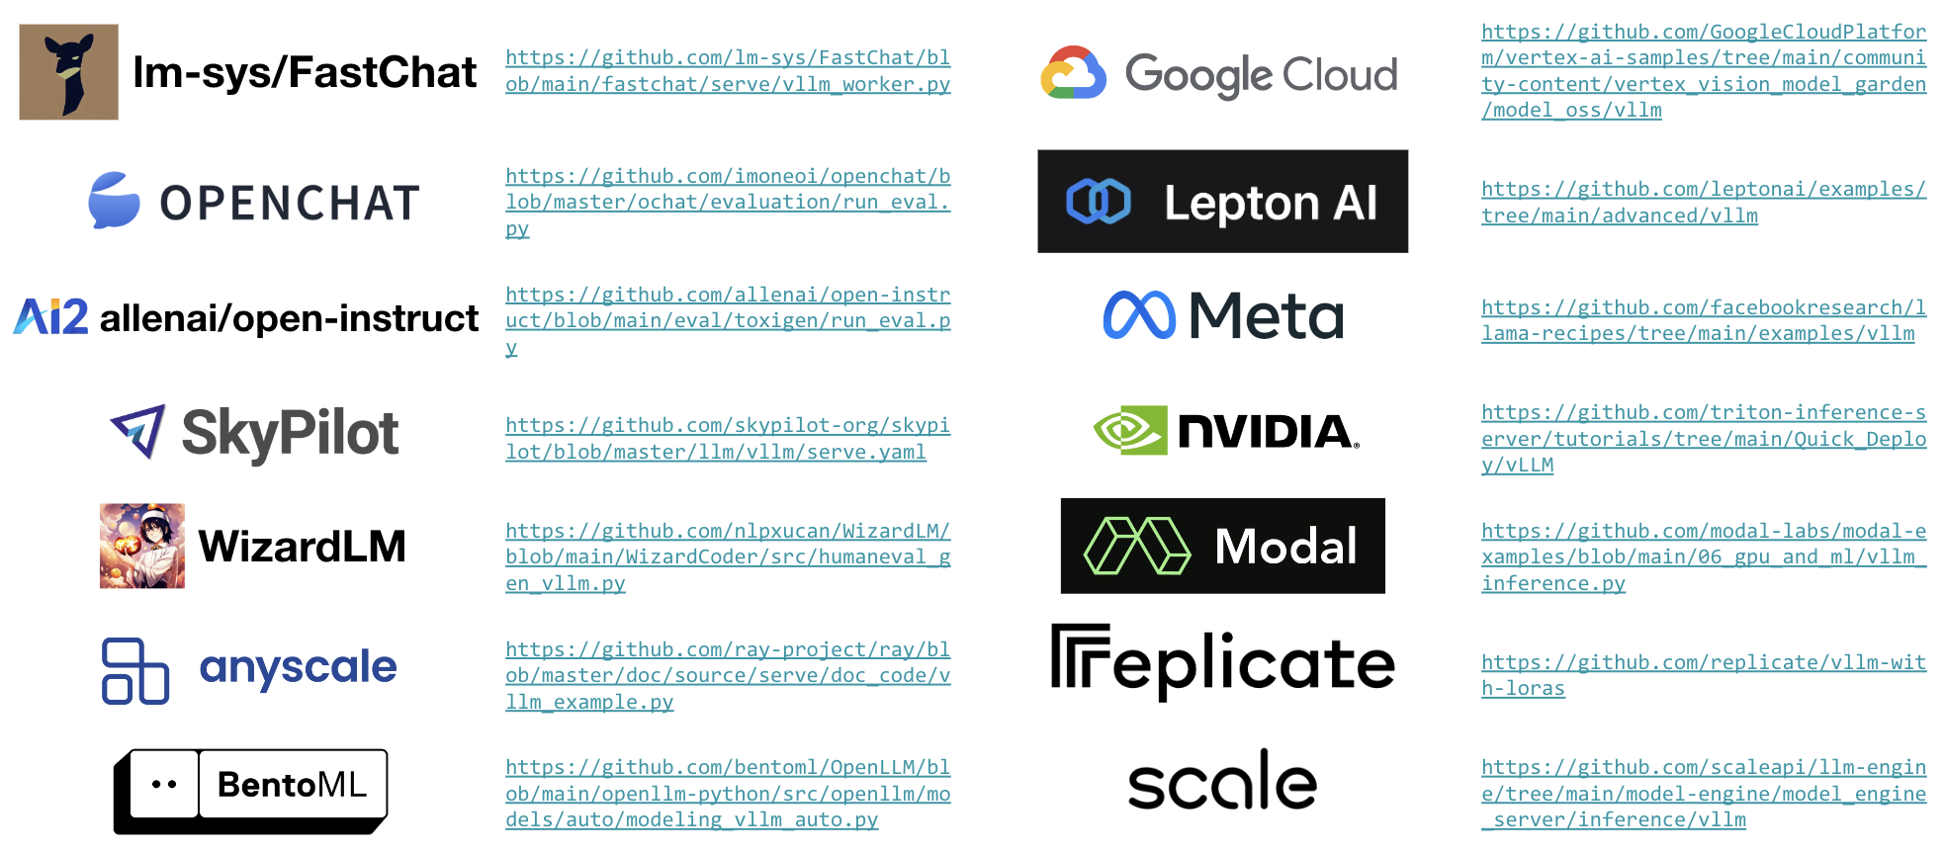
vLLM Adopters

Slide 56
VLLM
vLLM 是一个 LLM (Large Language Model) 推理和部署服务库，结合 iterative-level schedule (continuous batching) 和 Paged Attention 以提高吞吐量：
iterative-level schedule 以单轮迭代方式对用户的请求进行处理，即 LLM 生成一个 token 后会重新调度下一轮要处理的请求
Paged Attention 受操作系统虚拟内存和分页思想启发，将原本连续的 KV cache 存储在不连续的空间，以避免 KV cache 带来的显存浪费

Slide 57
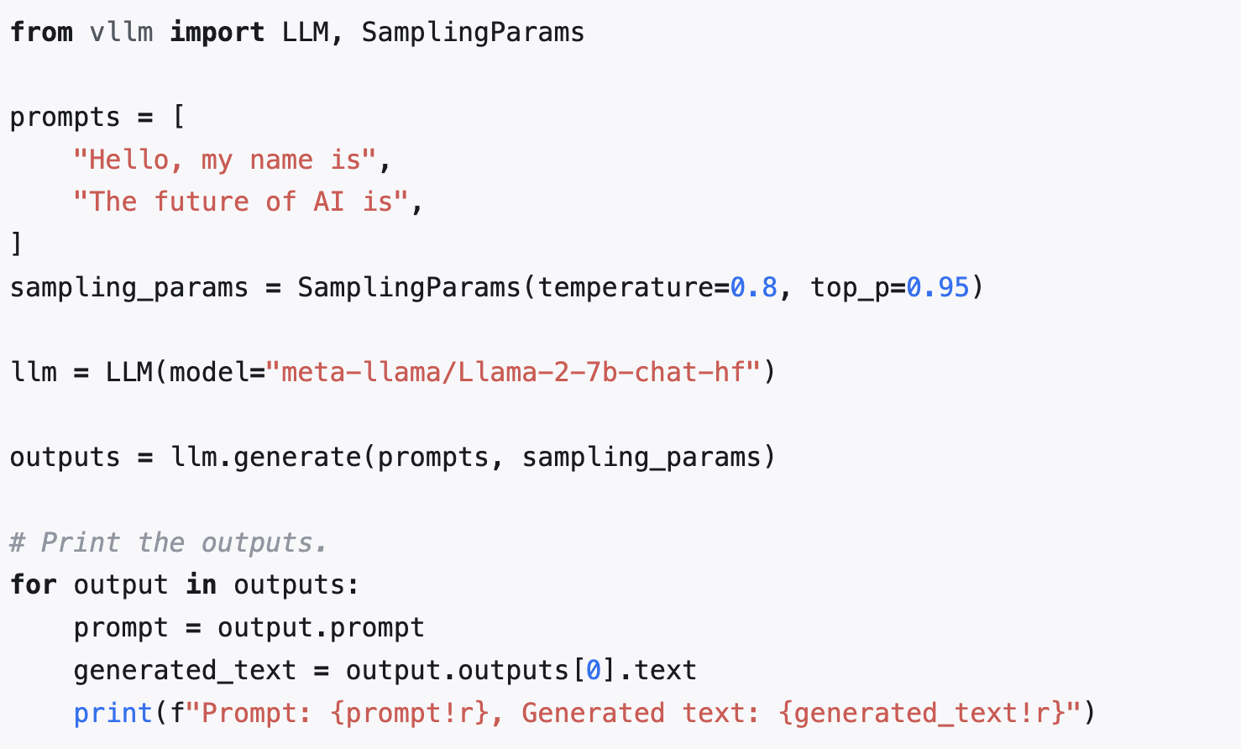
VLLM

Slide 58
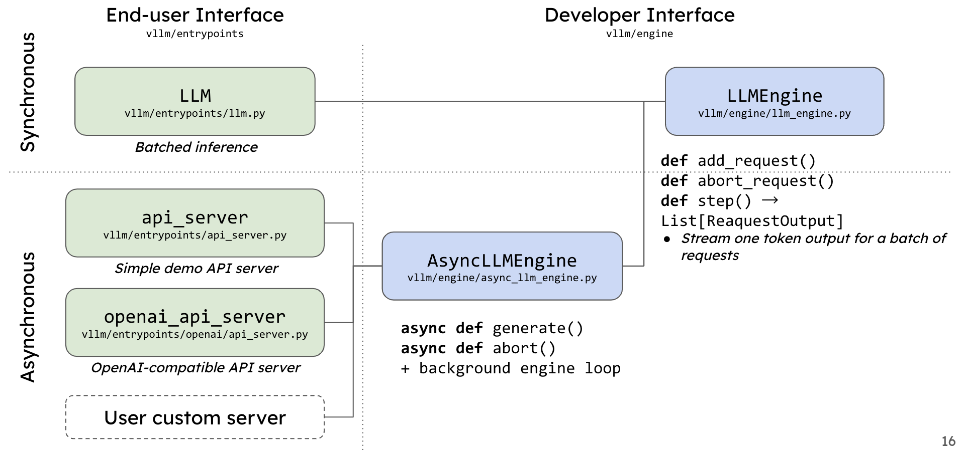
vLLM User Interface
核心组件是 LLMEngine 类，外层接口类 LLM 和 AsyncLLMEngine 都是对 LLMEngine 封装

Slide 59
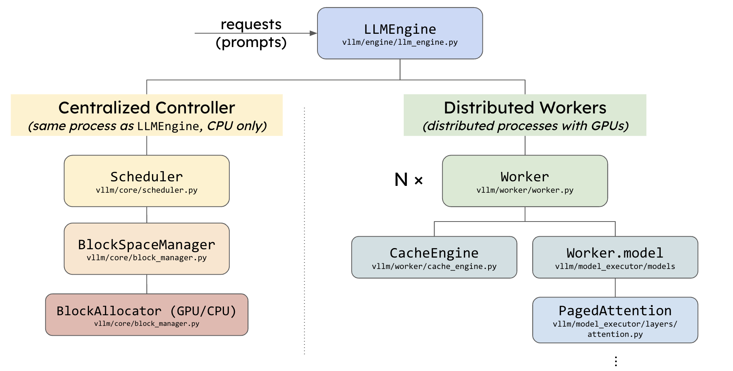
vLLM User Interface

Slide 60
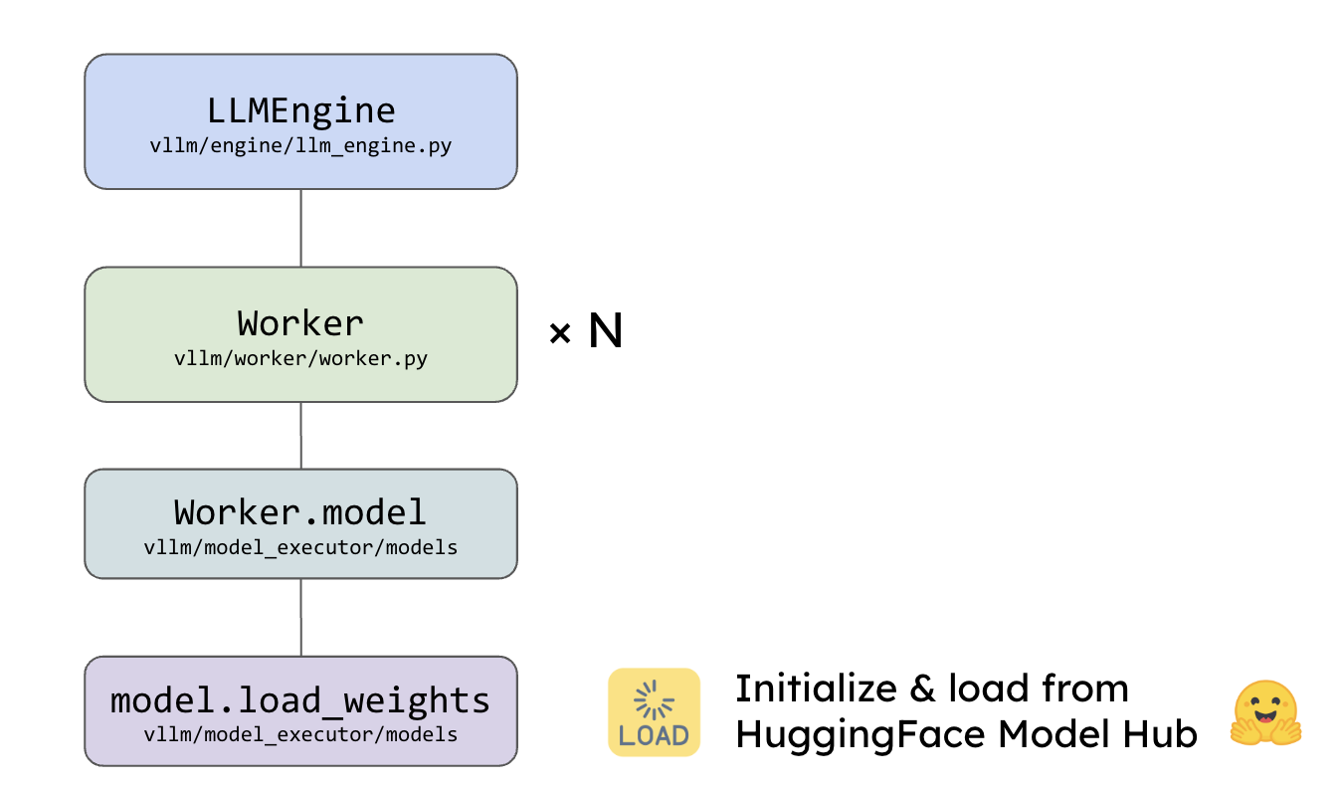
vLLM Before serving requests
1. Initialize & load model

Slide 61
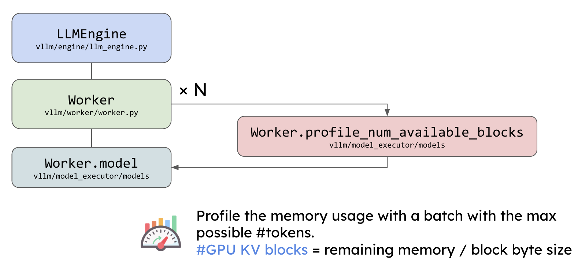
vLLM Before serving requests
2. Profile memory usage

Slide 62
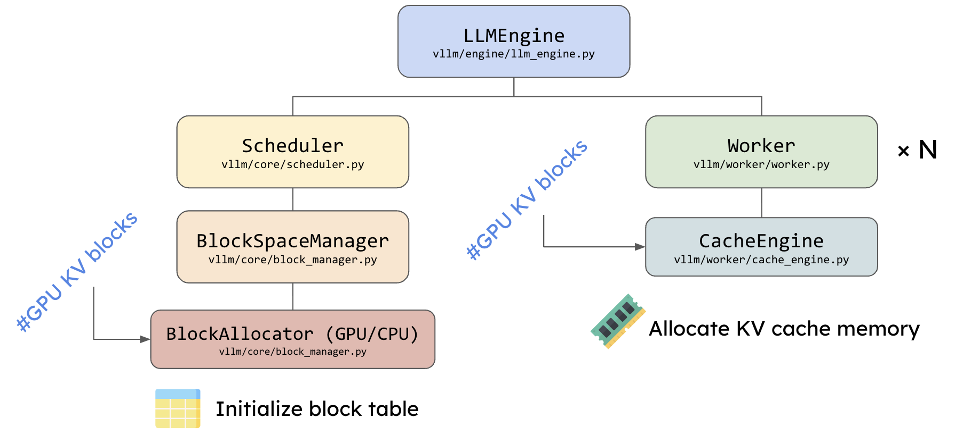
vLLM Before serving requests
3. Pre-allocate KV Blocks

Slide 63
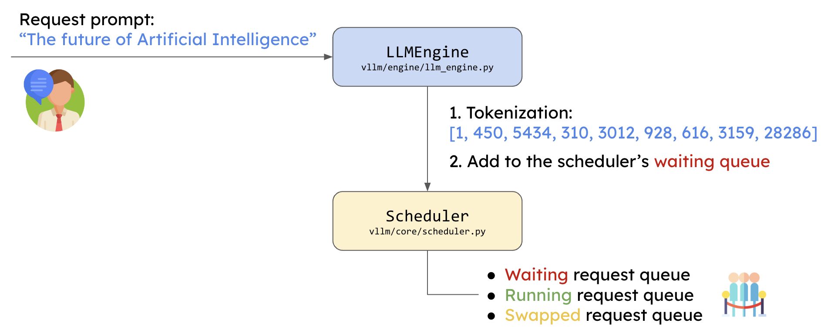
vLLM When requests arrive

Slide 64
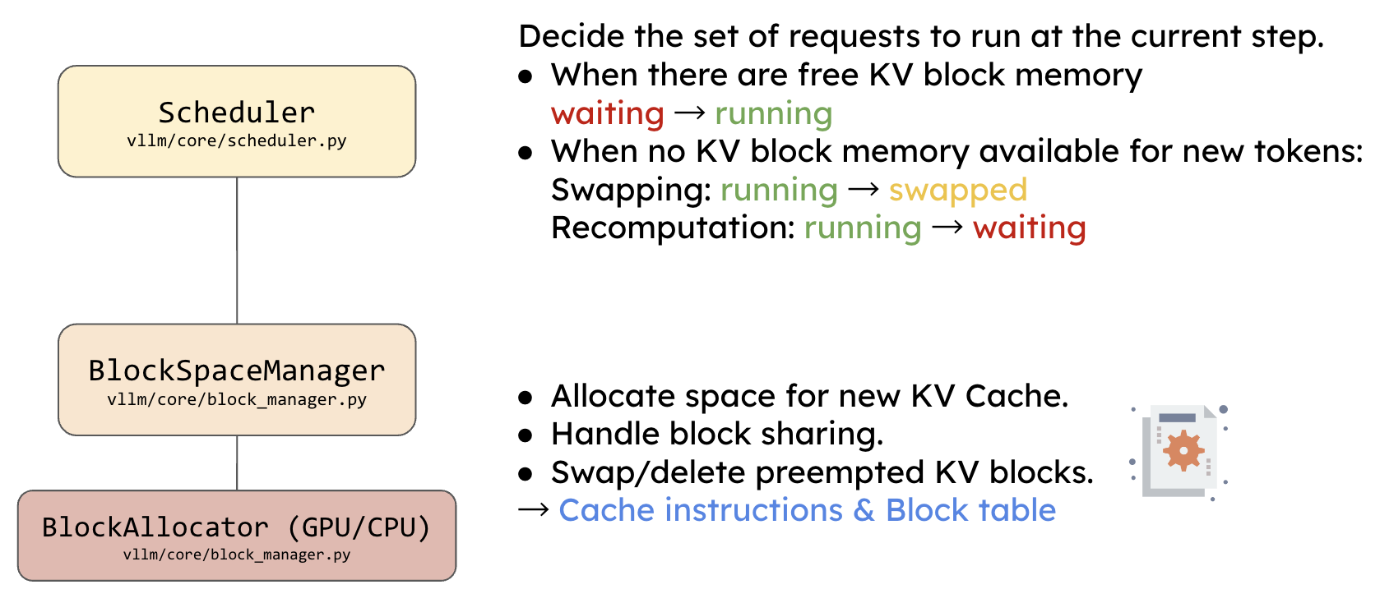
vLLM At every step, the scheduler

Slide 65
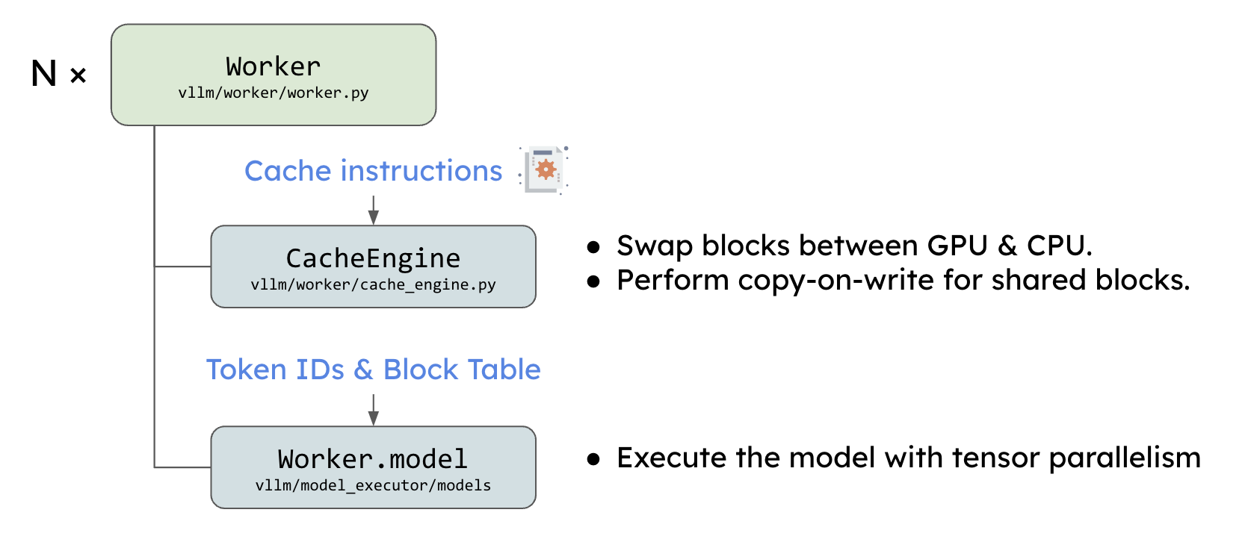
vLLM At every step, the scheduler

Slide 66
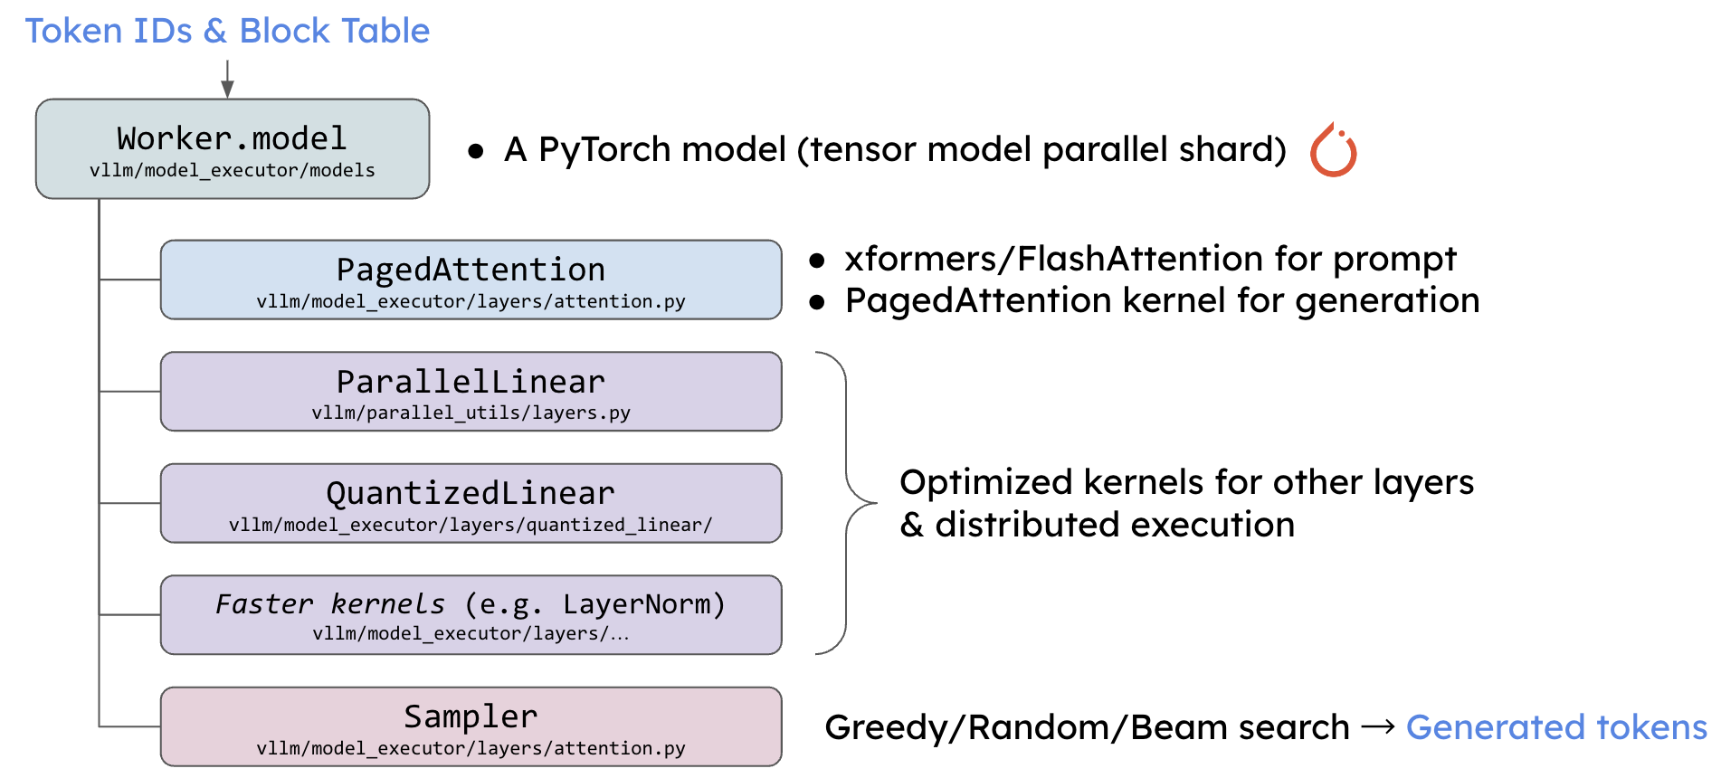
vLLM At every step, the scheduler

Slide 67
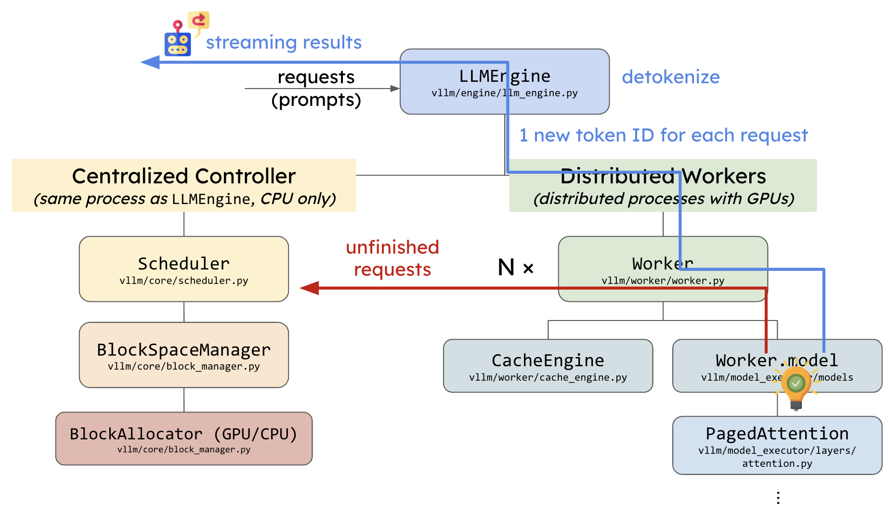
vLLM At every step, the scheduler

Slide 68
vLLM At every step, the scheduler
Core component: LLMEngine
Centralized controller → Distributed workers
Scheduler prepares the requests at each step
Workers run the model with PagedAttention

Slide 69
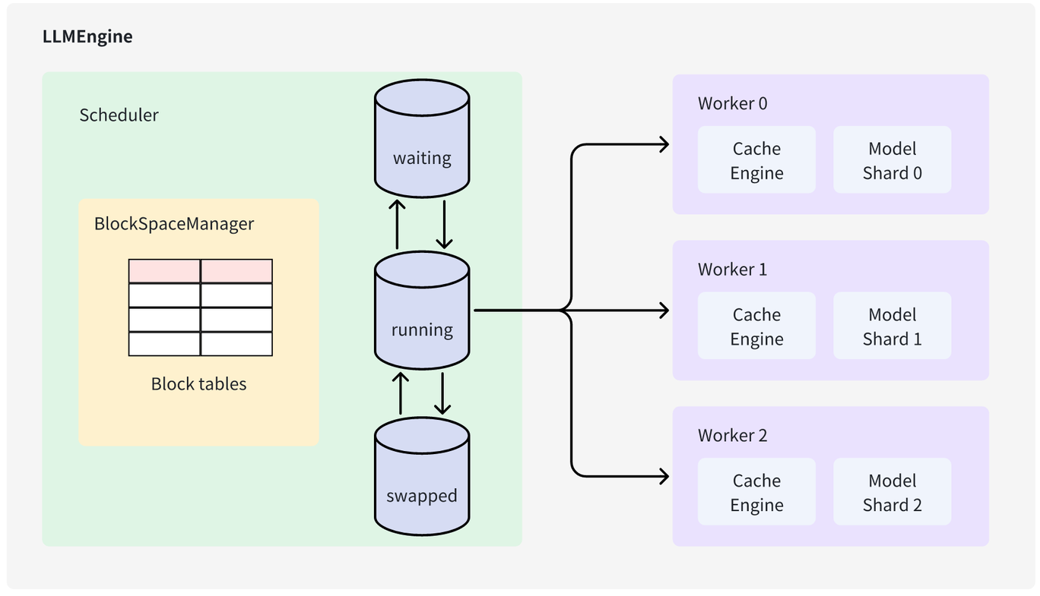
VLLM LLMEngine 2 Core
请求调度 Scheduler 等待队列中选择要处理请求
负责推理 Worker 使用模型对被调度请求进行推理

Slide 70
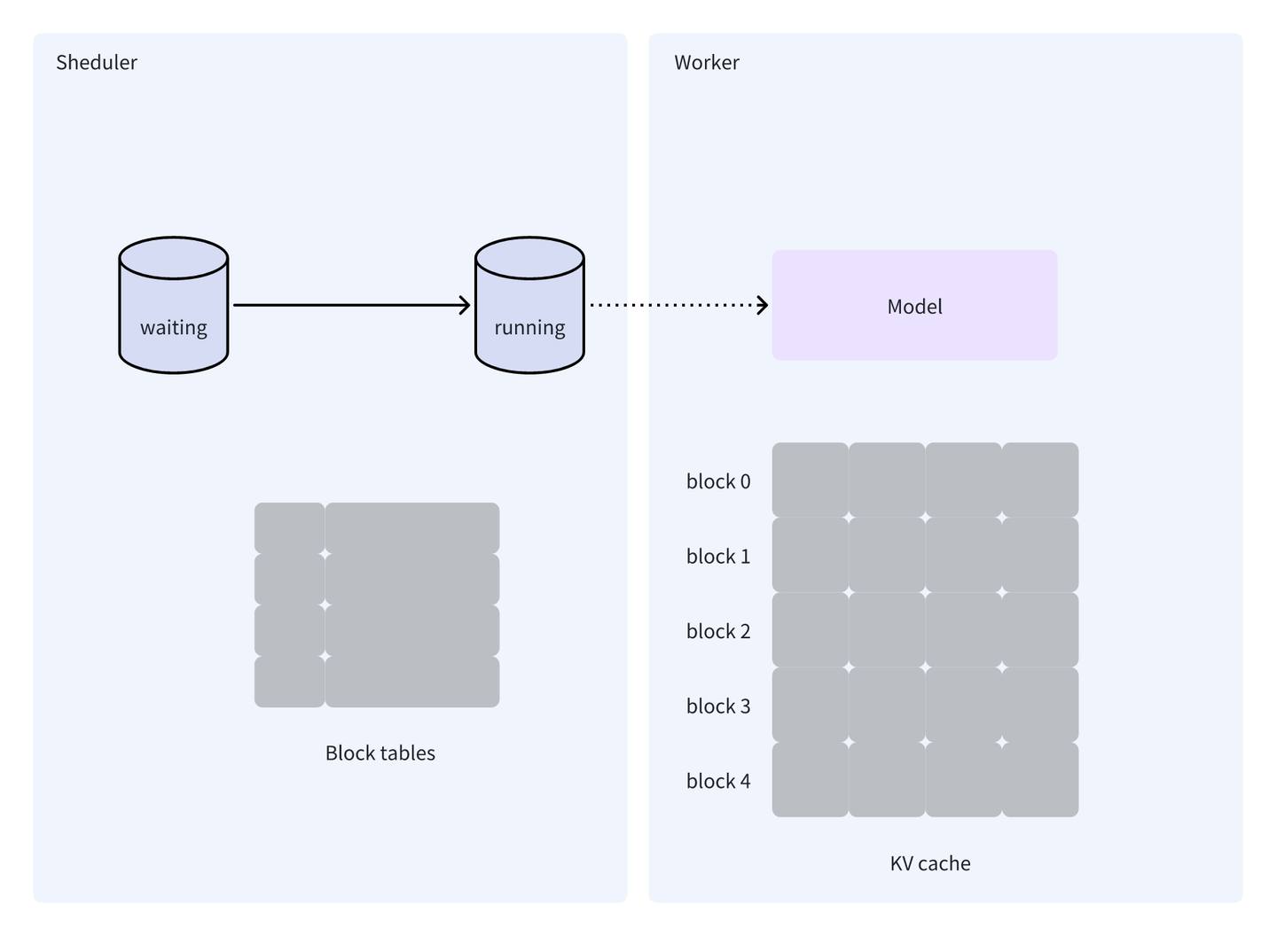
VLLM Worker Init

Slide 71
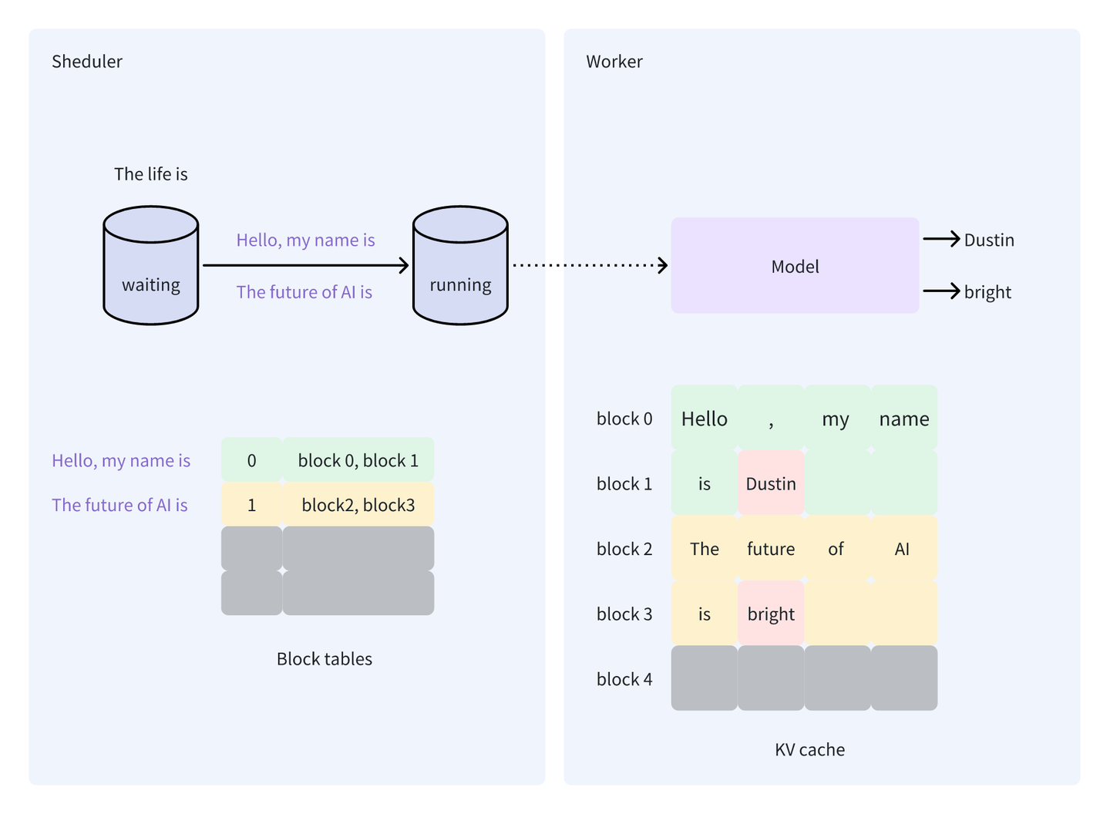
VLLM Worker 1th iter

Slide 72
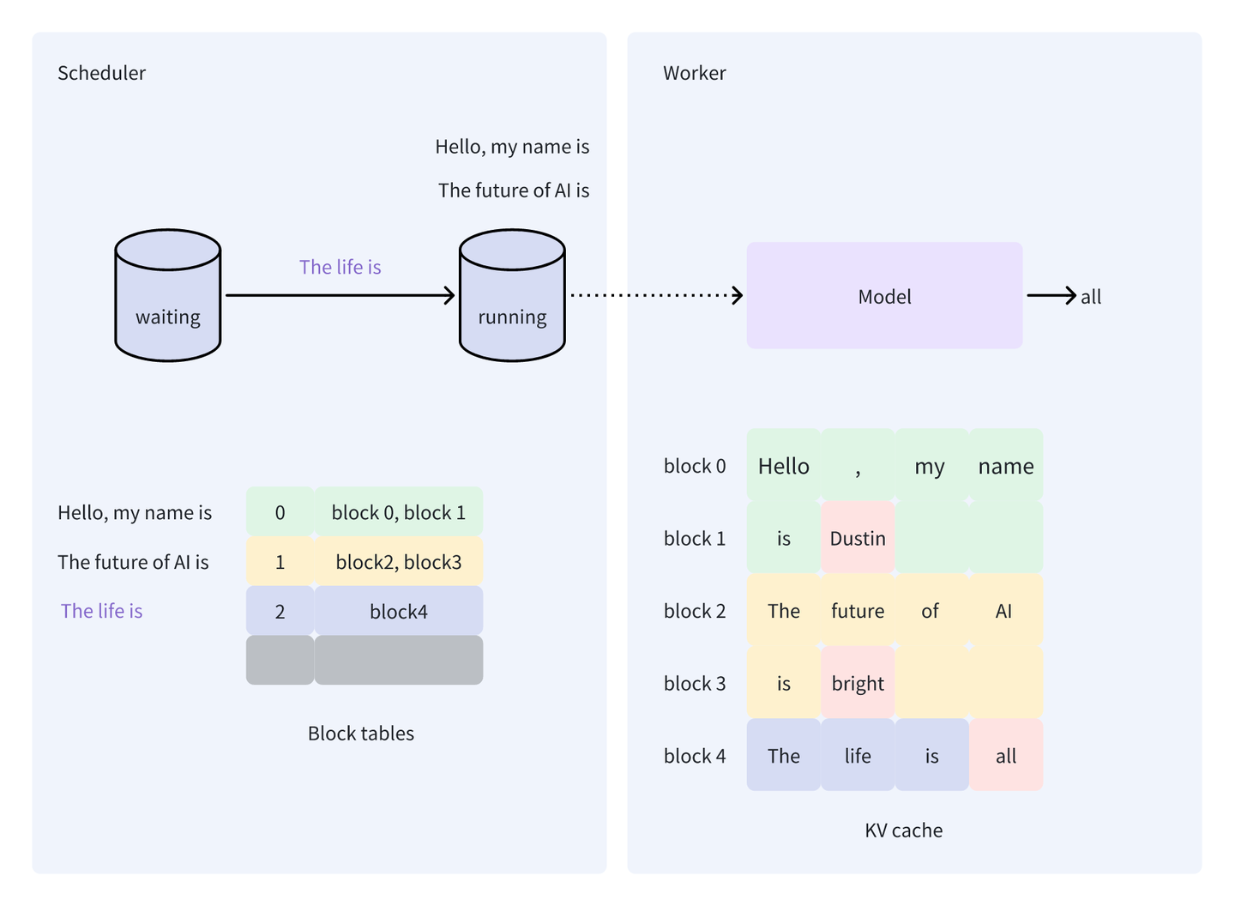
VLLM Worker 2th iter

Slide 73
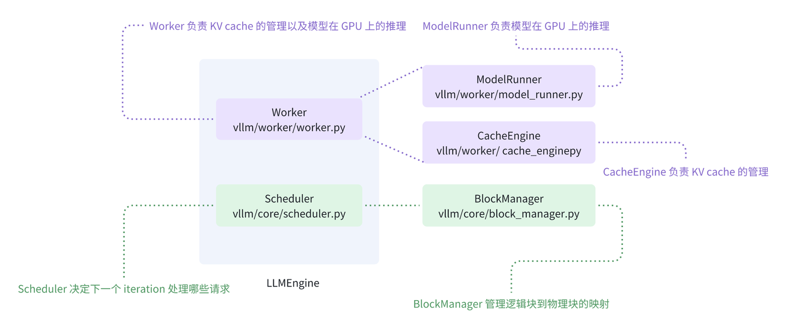
LLMEngine

Slide 74
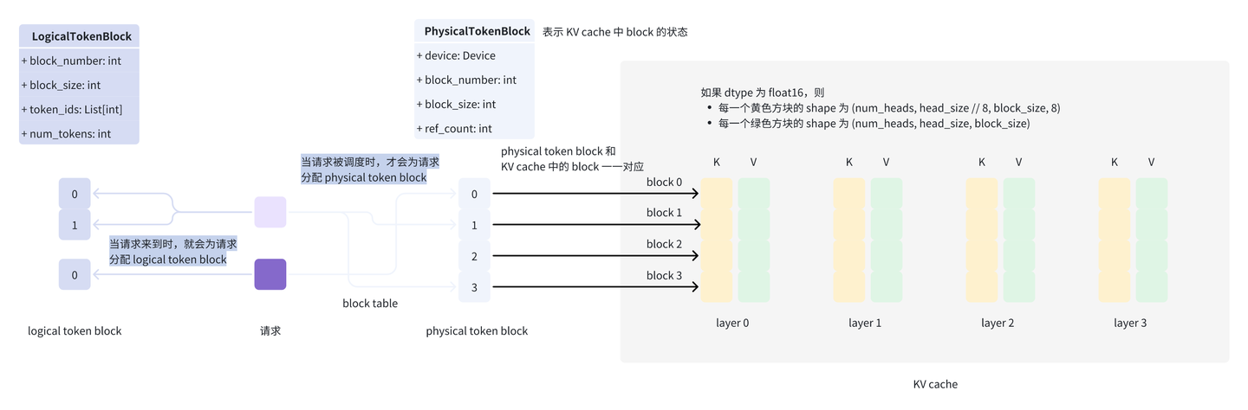
BlockSpaceManager

Slide 75
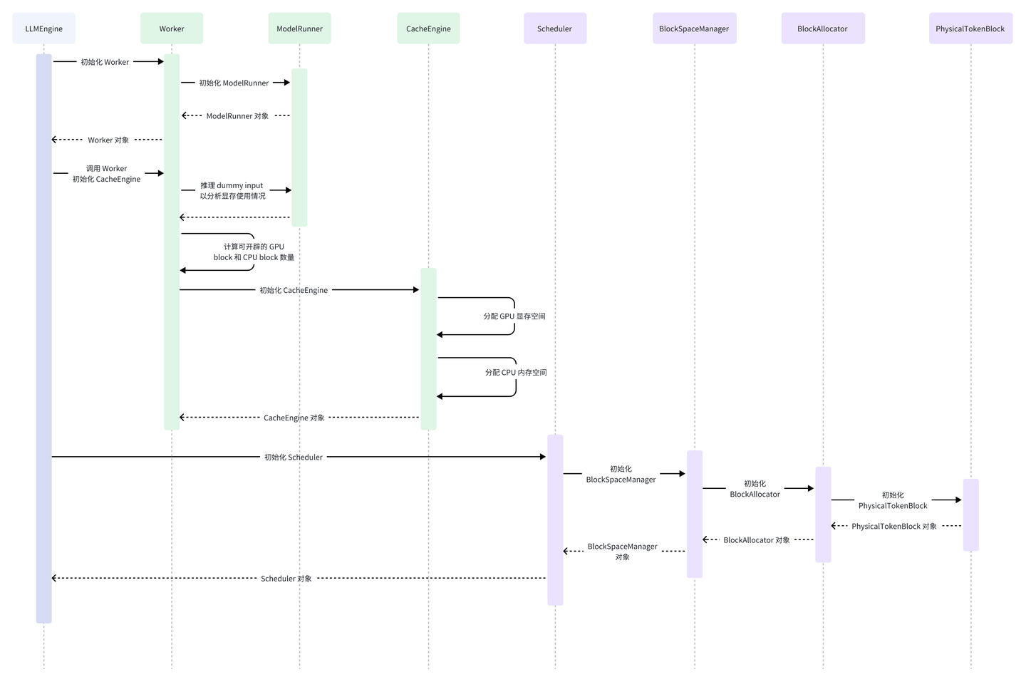
vLLM workload

Slide 76
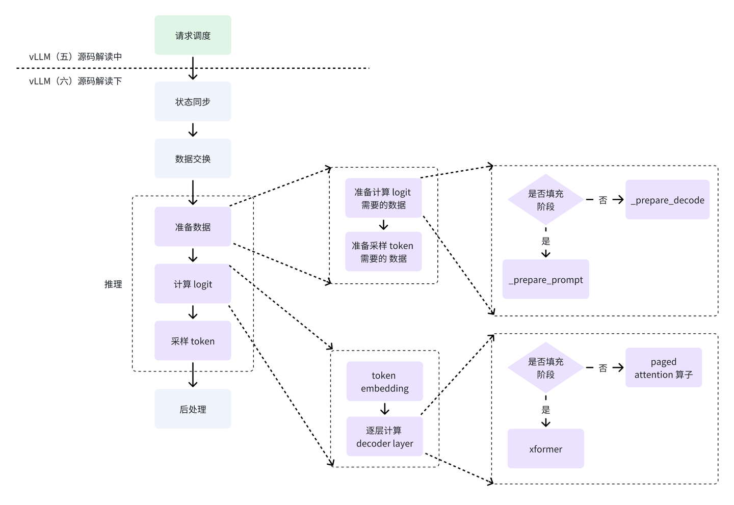

Slide 77
推理性能指标

Slide 78
LLM 推理的两种模式
传统请求方式（ Tradition Request ）：
一次请求获得所有生成 Token，好处是请求链路比较简单，但 LLM 推理的时间往往比较长，可能需要数秒，这也导致用户体验很不好
流式请求方式（ ChatGPT Streaming ）：
不是一次返回所有 Token，而是一边生成一边返回，只要生成速度大于人的阅读速度就能获得很好的用户体验
针对上述的两种方式，也就引申出不同的评估指标

Slide 79
LLM 推理的不同评估指标
Tradition Request 模式：
需要评估其整个请求延迟（Latency），请求粒度 QPS（Throughput）和 RPS （Throughput）
ChatGPT Streaming 模式：
需要评估第一个 Token 生成时延 TTFT 和后续每个 Token 的时延 ITL。
在评估时延时，通常也需要按照不同维度评估，比如平均时延、P90 时延、P99 时延等

Slide 80
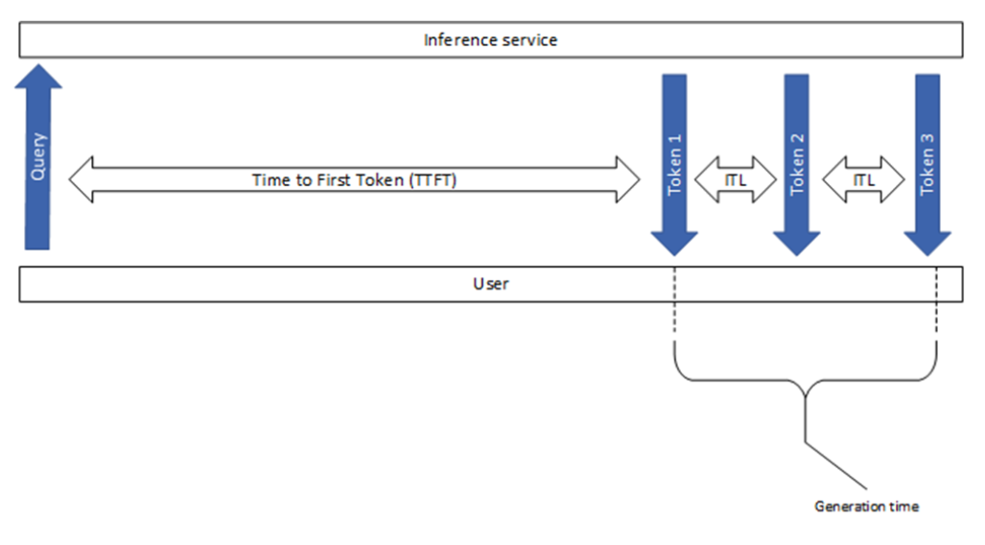
Inference Metric
TTFT
ITL
E2EL

Slide 81
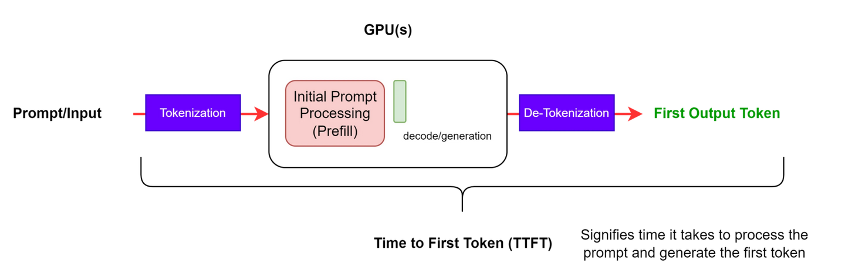
TTFT (Time to First Token)
首 token 延迟，即用户发出请求后看到第一个 token 被输出的时间

Slide 82
TTFT (Time to First Token)
首 token 延迟的时间包括请求排队时间、预填充时间和网络延迟。Prompt 越长，TTFT 越大
因为 Attention 需要整个输入序列来计算和创建 KV cache

Slide 83
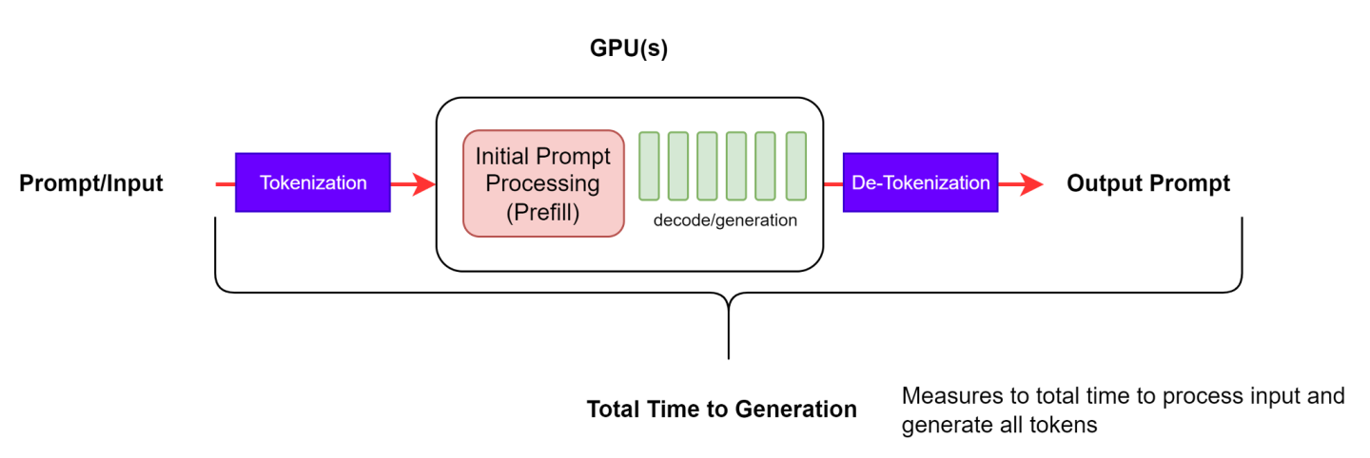
E2EL (End-to-End Request Latency)
用户发出请求并得到完整回复的延迟

Slide 84
E2EL (End-to-End Request Latency)
对于单个请求， E2EL 是发送请求和最终收到 Token 之间的时间差。因此：
$$e2e_latency\text{=}\text{TTFT}\text{+}\text{Generation}\text{_}\text{time}$$

Slide 85
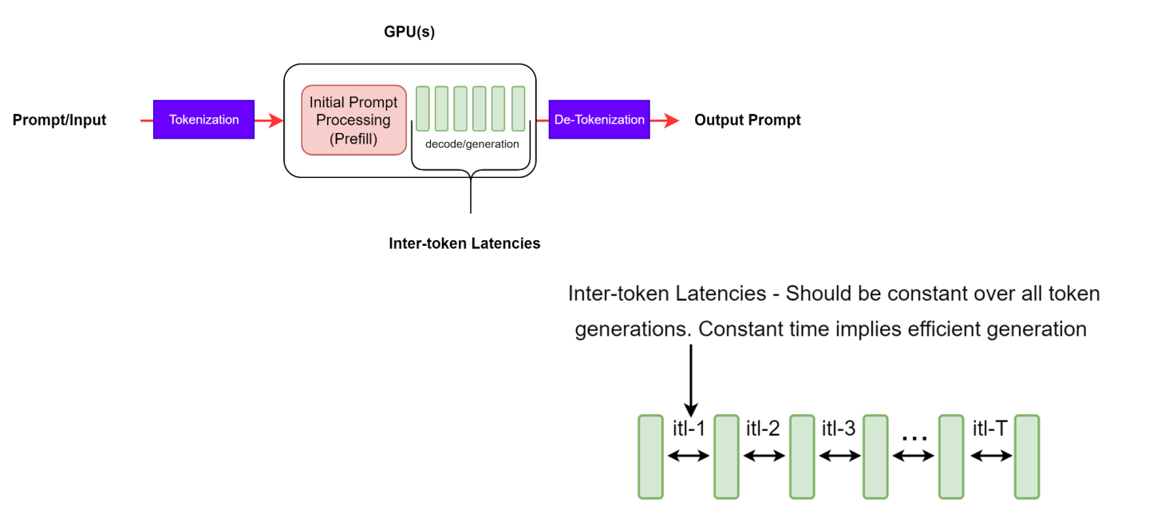
ITL (Inter-token Latency)
非首 token 延迟，也称为 TPOT (Time Per Output Token)

Slide 86
ITL (Inter-token Latency)
非首 token 延迟，也称为 TPOT (Time Per Output Token)

Slide 87

ITL (Inter-token Latency)
非首 token 延迟，也称为 TPOT (Time Per Output Token) 的计算公式：
$$ITL=\frac{e2e_latency\text{−}\text{TTFT}}{Total_output_tokens\text{−}1}$$

Slide 88

TPS & RPS
T_start 表示 benchmark 开始的时间
T_end 表示 benchmark 结束的时间
Tx 表示第一个请求发出的时间，Ty 表示最后一个请求处理结束的时间，Li 表示第 i 个请求的 E2EL

Slide 89

TPS (Tokens Per Second)
TPS (Tokens Per Second)，每秒处理的 token 数：

Slide 90

RPS (Requests Per Second)
RPS (Requests Per Second)：每秒处理的请求数：

Slide 91

High Throughput & High Goodput

Slide 92

大模型性能评估表格
model | parameters | Parallel | Batch Size | Input Seq | Output Seq | TTFT |  |  |  |  |  | ITL |  | QPS | RPS
 |  |  |  |  |  | TP50 | TP90 | TP99 | Min | Max | AVG | TP50 | …
模型名 | 参数量 | 并行度 | BS | 输入seq | 输出 sq

Slide 93


大模型性能评估表格
model | parameters | Parallel | Batch Size | Input Seq | Output Seq | TTFT |  |  |  |  |  | ITL |  | QPS | RPS
 |  |  |  |  |  | TP50 | TP90 | TP99 | Min | Max | AVG | TP50 | …
模型名 | 参数量 | 并行度 | BS | 输入seq | 输出 sq

Slide 94
Reference & 引用
https://docs.nvidia.com/nim/benchmarking/llm/latest/metrics.html
https://github.com/vllm-project/vllm/blob/main/benchmarks/benchmark_serving.py
https://docs.google.com/document/d/1TcZS-igoZxPrD8rj6_NM-WmCiQwAvP_-JJf2mXZEyZY/edit?tab=t.0#heading=h.nyu2wp5h2w
https://zhuanlan.zhihu.com/p/628511161

Slide 96
Reference 参考&引用
https://www.fibermall.com/blog/nvidia-b100-b200-gh200-nvl72-superpod.htm
https://www.facebook.com/photo.php?fbid=1048191653980302&id=100063684318606&set=a.747927134006757

